Slide 2
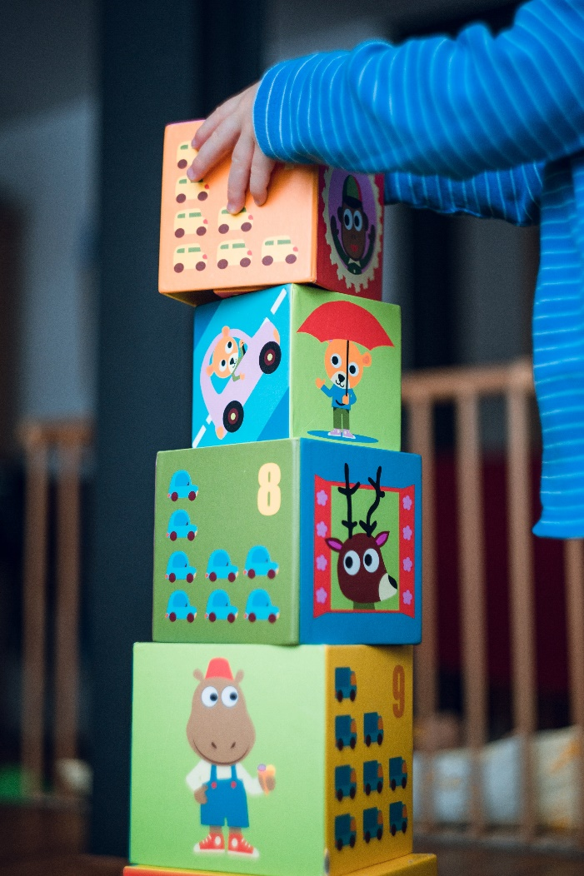
Pristop TOY for Inclusion
Načela in struktura
3-dnevni trening v projektu
TOY to Share, Play to Care

Slide 3

TOY for Inclusion
Projekt TOY for Inclusion dokazuje, da je socialno inkluzijo mogoče doseči.
To počnemo s knjižnicami igrač (oz. središči za družine z mlajšimi otroki), kjer se gradijo odnosi med otroki in njihovimi družinami, ki prihajajo iz različnih jezikovnih/kulturnih/socialnih okolij in s podporo pri interakcijah .
Knjižnica igrač je prostor, kjer je vsak dobrodošel, varen in sprejet.

Slide 4
Cilji
Izboljšati prehod otrok iz ranljivih skupin od doma do vrtca in iz vrtca v šolo ter nuditi inovativne odzive na diskriminacijo družin z mlajšimi otroki iz ranljivih skupin.
Ustvarjanje skupnosti v knjižnici igrač, ki predstavlja neformalno središče za druženje in pridobivanje informacij, kjer se gradijo odnosi med različnimi otroki in družinami v varnem okolju med različnimi generacijami.
Pristop TOY for Inclusion uveljaviti kot učinkovit način boja proti segregaciji in doseganju družin iz ranljivih skupin, ki ga pripoznavajo tudi lokalne oblasti.

Slide 5
Pričakovani rezultati
Večja vključenost družin z mlajšimi otroki, ki jih težje dosegamo.
Pridobiti znanje in veščine, kako implementirati učinkovito storitev, ki jo pripravlja skupnost za skupnost
Podpora s strani lokalnih oblasti, družin in strokovnjakov

Slide 6
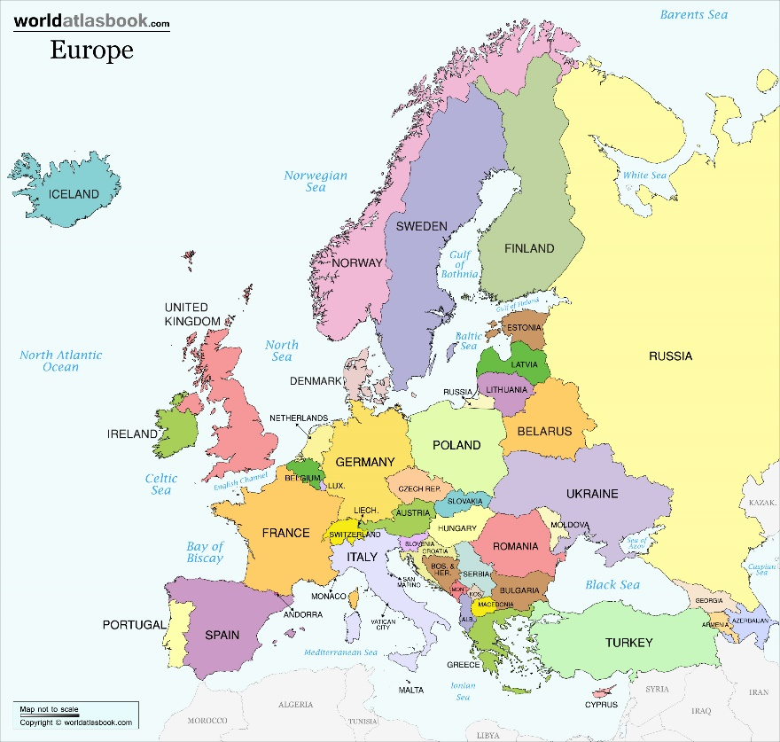
Sodelujoče države
Projekt TOY for Inclusion vzpostavlja medgeneracijske prostore za igro za celotno skupnost v 6 različnih evropskih državav:
  na Hrvaškem
  na Madžarskem
  v Italiji
  v Latviji
  na Slovaškem
  v Sloveniji
  v Turčiji
  na Nizozemskem
Notes:
14 ECEC non-formal ECEC initiatives in 7 countries
14 active cross-sectoral networks of professionals in inclusive ECEC operating at a local level (LATs)
An impact evaluation report and recommendations and summary in all national languages.
A set of products for the advocacy campaign: story post cards; pop museum; multi-lingual infographic, website with data base of resources; two international events and three events per country.
35 local, national and international policy makers trained in 7 countries and Brussels.

Slide 7

Kakšen je pristop v projektu TOY for Inclusion
Knjižnice igrač se nahajajo v prostoru, ki je dostopno vsem družinam v okolju, vodijo in oblikujejo pa ga lokalni odbori, imenovani lokalni akcijski timi (LAT-i).
LAT sestavljajo predstavniki različnih organizacij in institucij s področja vzgoje in izobraževanja, socialnega varstva, zdravstva ter predstavniki lokalne oblasti in različnih manjšin, ki so prisotne v okolju.
Različne organizirane dejavnosti pomagajo razvijati potrebne veščine in znanje za neformalno izobraževanje, osveščajo in povezujejo skupnost, hkrati pa omogočajo tudi medgeneracijsko učenje, ki vključuje tudi starejše odrasle iz okolja.
Notes:
Vloga LAT-a
Raziskati potrebe in želje skupnosti, na podlagi katerih se oblikuje prostor za igro in se poveže z obstoječimi storitvami.
Dolgoročnost?
Člani lokalnega akcijskega tima predstavljajo različne institucije in skupnosti (npr: romsko in neromsko) in se učijo, kako sodelovati skupaj, podpirati, vzpostaviti in ohraniti iniciative za doseganje socialne kohezije.
Vloga?
Načrtovati (soustvarjati), voditi in spremljati prostor za igro in dejavnosti v njem, delovanje knjižnice igrač, zagotavljanje dobrega sodelovanja, izmenjava informacij in skupno odločanje.

Slide 8
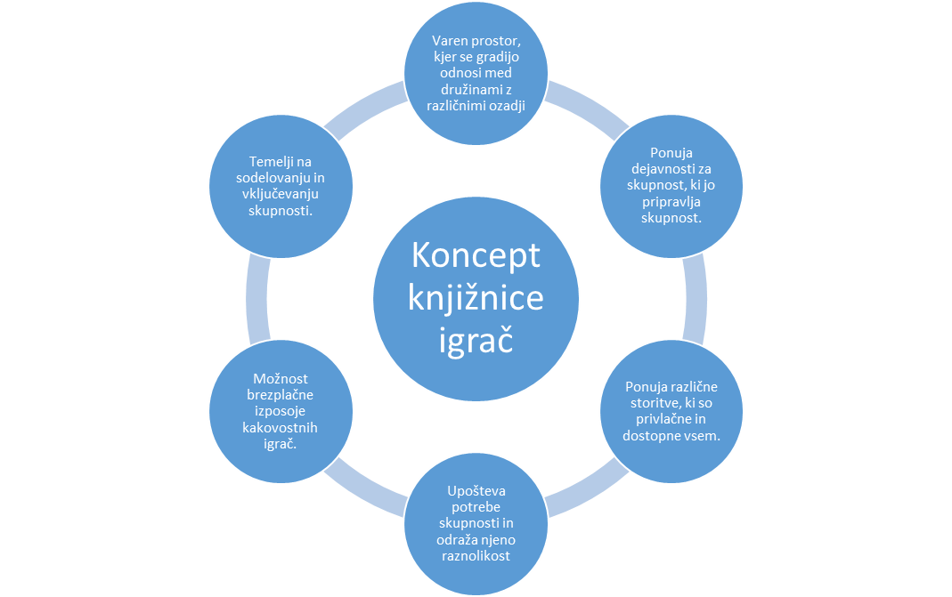
Notes:
Je prostor, kjer lahko starši, stari starši in strokovni delavci neformalno dostopajo do informacij o vzgoji, zdravju, učenju in razvoju v zgodnjem otroštvu.
Je prostor, kjer se otroci in odrasli vseh starosti lahko srečujejo, skupaj preživljajo čas in se igrajo.
Prostor, kjer so na voljo različne storitve
Temeljijo na sodelovanju in vključevanju skupnosti
Temeljijo na potrebah skupnosti in odražajo raznolikost skupnosti ter specifične posebnosti.
Izkoriščajo vse prednosti skupnosti
Organizirajo storitve za skupnost, ki jo pripravlja skupnost
So prostori, kjer se odvijajo različne storitve, ki so privlačne in dostopne vsem.

Slide 9
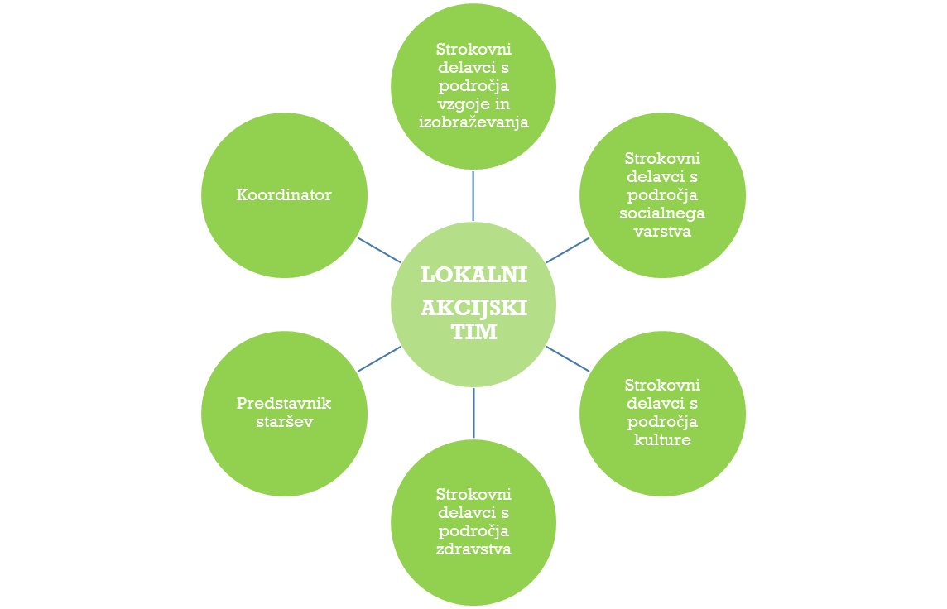
Notes:
Oblikovanje, izvajanje, spremljanje in evalvacija pilotnih akcij (knjižnica igrač, medgeneracijsko učenje). Za to bo zadolžen lokalni akcijski tim (LAT), ki bo v svojih skupnostih podpiral aktivnosti. Sestavljali ga bodo predstavniki romske in neromske skupnosti, obstoječih služb na področju zgodnjega otroštva (vrtci, zdravstveni dom, center za socialno delo itd.), lokalne oblasti, društva, člani Mreže REYN Slovenija ipd. Pedagoški inštitut bo koordiniral spremljanje in evalvacijo ter tudi nudil podporo pri izvajanju dejavnosti.
Knjižnice igrač vodijo lokalni akcijski timi (LAT). To so lokalni odbori, ki usklajujejo proces oblikovanja, vodenja in spremljanja aktivnosti v knjižnici igrač, kar zagotavlja dobro usklajevanje, izmenjavo informacij in lokalno lastništvo. Pri oblikovanju lokalnih akcijskih timov upoštevamo trajnost: skupina deležnikov, ki zastopa različne institucije in skupnosti
(npr. Rome/Nerome), usposobljena za vzpostavitev in podpiranje pobud na področju izobraževanja in vzgoje v zgodnjem otroštvu in socialne kohezije (glej spodaj). Pri projektu TOY for Inclusion smo lokalne akcijske time oblikovali na vsaki lokaciji kot glavnega upravljavca knjižnice igrač. Povprečno število članov LAT je bilo 12, število in sestava pa sta se razlikovala od lokacije do lokacije. Lokalni akcijski timi so bili bolj uspešni, ko so pri njih sodelovali Romi.
V ostalih državah imajo v LAT-e vključene tudi predstavnike lokalnih oblasti – te podpore bi si v našem primeru še želeli.
Knjižnice igrač se nahajajo v prostoru, ki je dostopno vsem družinam v okolju, vodijo in oblikujejo pa ga lokalni odbori, imenovani lokalni akcijski timi (LAT-i).
LAT sestavljajo predstavniki različnih organizacij in institucij s področja vzgoje in izobraževanja, socialnega varstva, zdravstva ter predstavniki lokalne oblasti in različnih manjšin, ki so prisotne v okolju.
Različne organizirane dejavnosti pomagajo razvijati potrebne veščine in znanje za neformalno izobraževanje, osveščajo in povezujejo skupnost, hkrati pa omogočajo tudi medgeneracijsko učenje, ki vključuje tudi starejše odrasle iz okolja.

Slide 10
Lokalni akcijski tim sestavljajo:
LAT koordinator/predstavnik romske skupnosti
Strokovni delavci:
- Vrtca Murska Sobota;
- Osnovne šole I Murska Sobota
- Pomurskega muzeja
- Centra za zdravje in razvoj
- Centra za socialno delo
Predstavnik Zveze Romov Slovenije
Predstavniki Pedagoškega inštituta
Notes:
za strokovne delavce vrtcev in drugih predstavnikov v lokalni skupnosti na področju vzgoje in izobraževanja v zgodnjem otroštvu, s čimer se spodbuja inkluzija v formalnih in neformalnih oblikah izobraževanja.
Usposabljanje
Redna srečanja – sprva mesečna, sedaj na dva meseca
Načrtovanje, izvajanje, spremljanje in evalvacija pilotne storitve knjižnice igrač
Kaj razpravljamo:
Dobra lokacija in upoštevanje potreb skupnosti
Dostopnost in spoštovanje raznolikosti
Vključevanje skupnosti v odločanje in organizacijo delo
Koordinacija dela in sodelovanje pri dejavnostih
Prostor za različne potrebe članov skupnosti
Finančna pomoč za ohranitev prostora
Evalvacija
Deljeno financiranje/logistična podpora
Gradnja kapacitet v skupnosti
Skupno učenje

Slide 11
Individualna raven
Vključevanje LAT in mobiliziranje lokalnih prebivalcev, vključno s tistimi, ki delajo v knjižnici igrač; vlaganje v njihov poklicni razvoj in krepitev njihove vloge in glasu.
Institucionalna raven
Vzpostavljanje ekip in skupnosti različnih strokovnjakov, ki delajo v knjižnici igrač in delijo svoje znanje in spretnosti z institucijami, iz katerih izhajajo.
Medinstitucionalna ravenZdruževanje različnih storitev in ustvarjanje pogojev za neformalno, a usklajeno delo, skupaj v enem prostoru.
Raven politike
Vključevanje predstavnikov lokalnih oblasti v proces vzpostavljanja, načrtovanja, delovanja in vzdrževanja knjižnic igrač.
Notes:
Otroku prijazno okolje (počutje otrok, discipliniranje, dostopnost gradiva, ustrezna komunikacija)
Zagovorništvo (možnost lastne izbire, aktivna participacija otrok, upoštevanje potreb in interesov otrok)
Varnost, zdravje in zaščita (splošna varnost, fizično stanje knjižnice in igrač)
Osebje (kakšen je odnos osebja, podpora družinam, administracija)
Povezanost (umeščenost KI v lokalno okolje, podpora storitvi vseh vpletenih, obveščanje javnosti in zanimanje lokalne oblasti)
Vzdržnost (iskanje možnosti obstojnosti KI – finance; kakšna je podpora skupnosti, motivacija vključenih, interes družin in otrok)
Zakaj?
Motiviranje osebja in deležnikov za razmislek o svojem delu
Izboljšanje okolja in njegove uporabnosti
Preseganje razlik, s tem ko se o njih razpravlja
Vsi deležniki dobijo pravico oblikovanje storitev v knjižnici igrač

Slide 12
O delavnicah, članstvu, igračah …
„Fino je, ker se lahko otroci družijo med seboj.“
„Zelo prijetno vzdušje“
„Všeč nam je, ker se lahko igra cela družina.“
Odzivi družin
na
knjižnico igrač
„Zanimiva popestritev“
„Zelo dobra ideja.“
„Dobra pobuda. Je nekaj novega pri nas.“
Notes:
50 odraslih (6 očetov, 43 mater, 1 str. delavec)
78 otrok (40 dečkov in 38 deklic), povprečna starost = 5,2 let

Slide 13
Izvedenih je bilo preko 30 delavnic
Pripravljali smo jih: Vrtec MS, OŠ I MS, Pomurski muzej, Center za zdravje in razvoj MS, Center za socialno delo MS, Zveza Romov Slovenije, Pedagoški inštitut
Lokacije:
Knjižnica igrač (12)
Vrtec MS, enota Romano na Pušči (3)
VNC na Pušči (1)
OŠ I Murska Sobota, OŠ Tišina in Vrtec Plavček (1)
Romsko naselje Kamenci (1)
Pomurski muzej (1)
Radio Romic (1)
Grajski park MS (1)

Slide 14
„Zanimive vsebine“
„Zelo prijetno vzdušje.“
Odzivi družin na delavnice
„Pestrost vsebin, ker jih pripravljajo različne organizacije.“
„Vedno se zabavamo.“

Slide 15


Slide 16
„Otroci se lahko igrajo s kvalitetnimi igračami.“
„Sobote preživljamo ustvarjalno. „
„Zelo zanimivo za otroke, spoznavajo nove stvari.“
„Ker je brezplačno, si lahko dobre igrače privošči vsaka družina.“
„Super ideja je, da igrače krožijo, da se jih otroci ne naveličajo.“
Mnenje družin o koristi knjižnice igrač
„Druženje družine in spoznavanje novih ljudi.“
„Nudi dodatno zadovoljstvo otrokom in dodaja vrednost že obstoječim storitvam.“
„Privzgajanje odgovornosti pri ravnanju s sposojenimi igračami.“

Slide 17
Kaj je prostor za igro?

Slide 18
Prostor, kjer so na voljo različne storitve.
Temeljijo na sodelovanju in vključevanju skupnosti .
Temeljijo na potrebah skupnosti in odražajo raznolikost skupnosti ter specifične posebnosti.
Izkoriščajo vse prednosti skupnosti.
Organizirajo storitve za skupnost, ki jo pripravlja skupnost.
So prostori, kjer se odvijajo različne storitve, ki so privlačne in dostopne vsem.

Slide 19
Na čem gradimo?
Knjižnica igrač in učenje vseh generacij v projektu TOY for Inclusion
Integrirane storitve za mlajše otroke in njihove družine
Medgeneracijsko učenje med mlajšimi otroki in starejšimi odraslimi
Raznolikost, enakost in inkluzija v VII
Vzgoja in izobraževanje, ki temelji na sodelovanju s skupnostjo

Slide 20
Toy for Inclusion- 5 faz
Podpora in opolnomočenje
Povezanost in mreženje
Implementacija
Refleksija, spremljanje in evalvacija
Razvid skupnosti

Slide 21
1. faza
Izbira koordinatorja in lokalnega akcijskega tima
Zbiranje podatkov o lokalni skupnosti, s posebno pozornostjo na otrocih in družinah iz ranljivih skupin
Razvid obstoječih virov (materialnih in človeških) v lokalni skupnosti (potencialni prostori za dejavnosti in deležnike)
Določanje skupne vizije
Razvid skupnosti

Slide 22
2. faza
Določanje potreb ključnih akterjev – kaj morajo vedeti, katere veščine potrebujejo in katere že imajo
Organizacija in izvedba treningov za različne skupine deležnikov
Mentorstvo in medkolegialna podpora
Ustvarjanje novega znanja
Ustvarjanje prostora za dialog med akterji in deležniki/izmenjava idej
Podpora in opolnomočenje

Slide 23
3. faza
Vključevanje različnih deležnikov
Gradnja odnosov
Ustvarjanje podpornih mrež za zagovorništvo
Vključevanje skupnosti
Raziskovanje možnosti za skupno delovanje različnih sektorjev in storitev
Združevanje različnih tipov organizacij in storitev
Povezanost in mreženje

Slide 24
4. faza
Skupno načrtovanje dejavnosti in procesa
Izvajanje dejavnosti, ki so relevantne za skupnost
Predloge strokovnjakov upoštevati v skladu s potrebami skupnosti
Implementacija

Slide 25
5. faza
Zbiranje podatkov med implementacijo dejavnosti
Skupna refleksija rezultatov dejavnosti
Posebna pozornost na spremljanju procesa (ECD QUAT)
Ob potrebi uvedba sprememb
Refleksija, spremljanje in evalvacija

Slide 26

Vprašanja?
Notes:
Rest of the afternoon

Slide 27

Projekt je financiran s podporo Evropske komisije. Publikacija izraža zgolj mnenja avtorja, Evropska komisija ne odgovarja za informacije v njej oz. njihovo uporabo

